Slide 1



TRƯỜNG TIỂU HỌC NGỌC LÂM
Môn Toán lớp 3
BÀI 68: TIỀN VIỆT NAM (T2)

Slide 2
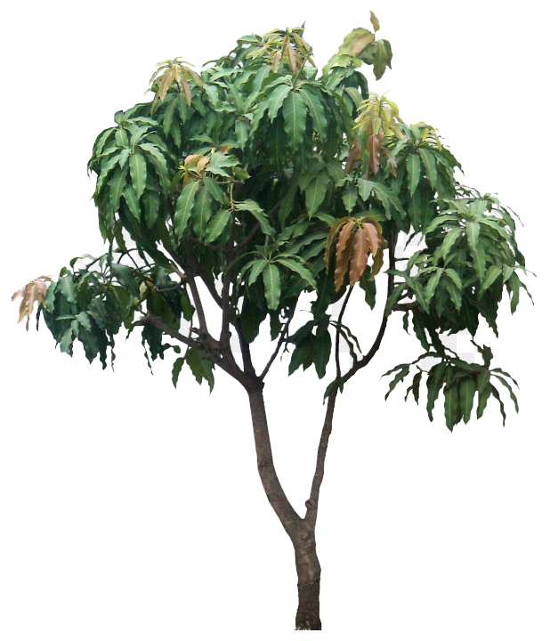


Thứ……ngày…..tháng…..năm…….
TOÁN
TRÒ CHƠI: HÁI XOÀI
Số liền trước 590
là: ………….
<
799……..900
589
4
3
601……..597
Số liền sau 899
là: ………
2
1
>
900

Slide 3
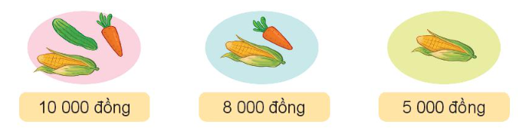
Thứ……ngày…..tháng…..năm…….
TOÁN
BÀI 68: TIỀN VIỆT NAM
1
Tìm giá tiền của từng loại: bắp ngô, cà rốt, dưa chuột.
Củ /quả | Bắp ngô | Cà rốt | Dưa chuột
Giá
5 000 đồng
3 000 đồng
2 000 đồng

Slide 4
Thứ……ngày…..tháng…..năm…….
TOÁN
BÀI 68: TIỀN VIỆT NAM
2
Số?
Vào đầu vụ ngô, mẹ Lan mua 1 bắp ngô giá 5 000 đồng. Giữa vụ, với 5 000 đồng, mẹ Lan mua được 2 bắp ngô.
a) Giữa vụ, giá tiền 1 bắp ngô là đồng.
b) Giá tiền 1 bắp ngô ở đầu vụ nhiều hơn giá tiền 1 bắp ngô ở giữa vụ là đồng.
2 500
?
?
2 500

Slide 5
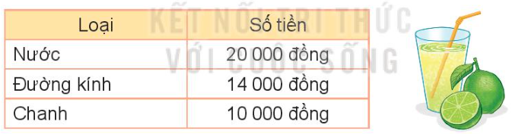
Thứ……ngày…..tháng…..năm…….
TOÁN
BÀI 68: TIỀN VIỆT NAM
3
Trong hội chợ do nhà trường tổ chức, Nam và Mai làm nước chanh để bán lấy tiền ủng hộ quỹ từ thiện. Dưới đây là số tiền để mua những nguyên liệu làm nước chanh của các bạn ấy.
Hỏi Nam và Mai cần bao nhiêu tiền để mua số nguyên liệu trên?
b) Nam và Mai bán nước chanh được 80 000 đồng. Hỏi sau khi trừ đi tiền mua nguyên liệu, hai bạn còn bao nhiêu tiền?

Slide 6
Bài giải
a) Số tiền Nam và Mai cần để mua nguyên liệu trên là:
    20 000 + 14 000 + 10 000 = 44 000 (đồng)
b) Sau khi trừ đi tiền mua nguyên liệu, hai bạn còn lại số tiền là:
    80 000 – 44 000 = 36 000 (đồng)
Đáp số: a) 44 000 đồng
b) 36 000 đồng

Slide 7
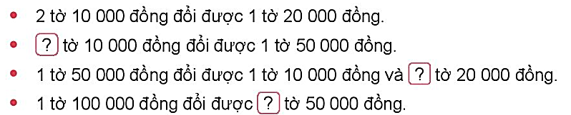
Thứ……ngày…..tháng…..năm…….
TOÁN
BÀI 68: TIỀN VIỆT NAM
4
Số?
5
2
2

Slide 8

XIN CHÂN THÀNH CẢM ƠN
QUÝ THẦY CÔ GIÁO VÀ CÁC EM

